Slide 1
Джордж Бернард Шоу. Біографія і творчий шлях

Slide 2
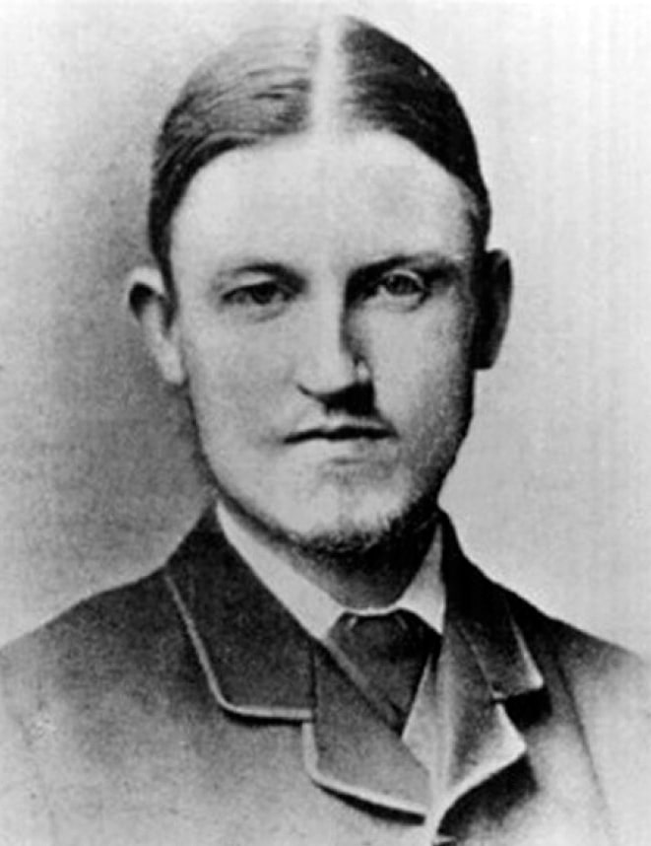
Дитинство і юність
Народився Дж. Б. Шоу 26 липня 1856 року в Дубліні — столиці Ірландії, у сім’ї збіднілих дворян. Батько торгував хлібом, проте ледве зводив кінці з кінцями. Мати заробляла уроками музики..Окрім Джорджа, у родині Шоу народилося ще 2 дівчинки: Люсінда Франсес та Елінор Агнес. У дитинстві хлопчик відвідував місцевий коледж Уеслі, після чого його відправили вчитися до протестантської школи. У цій школі особливий ухил робився на вивченні Біблії та інших священних книг.
При цьому вчителі нерідко вдавалися до фізичного насильства, коли учні чогось не розуміли чи балувалися.
Пізніше Бернард Шоу зізнається, що навчання у школі було «шкідливим етапом» у його біографії.
Коли юнакові виповнилося 15 років, родичі допомогли йому влаштуватися клерком в агентство Таунзенду з продажу нерухомості. Найбільше йому не подобалося збирати квартплату з бідняків, що жили в нетрях.

Slide 3
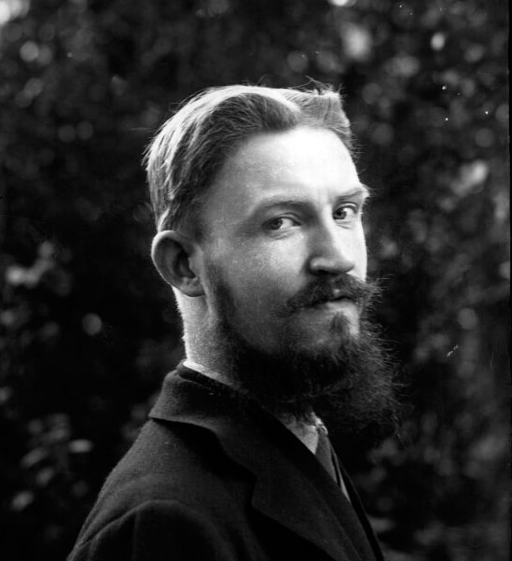
Дитинство і юність
Бернарду Шоу було боляче спостерігати за тим, як нещасні напівголодні люди віддавали останні гроші, щоб не втратити дах над головою.
Незабаром його мати залишила сім'ю, забравши з собою обох доньок, і поїхала до Лондона, оскільки їй набридло щодня бачити п'яного чоловіка.За кілька років Бернард Шоу теж вирішив переїхати до матері. У столиці Британії йому вдалося влаштуватися на роботу до однієї з газет. У цей період біографії він починає активно займатися самоосвітою, читаючи багато книг і розмірковуючи над філософськими питаннями життя.

Slide 4
Творчість
Опинившись у Лондоні, Бернард Шоу став цікавитись політикою, а також різними соціальними проблемами.
Коли йому виповнилося 28 років, він вступив у Фабіанське суспільство, члени якого пропагували соціалізм.
Через якийсь час він вирішив спробувати себе як журналіст.
Спочатку Джордж Бернард Шоу був кореспондентом, після чого протягом шести років працював музичним критиком у виданні «London World».
Від 1879 до 1883 р. молодий літератор написав п’ять романів, які, однак, окремими книжками опублікувати йому не вдалося.
І хоча спочатку його творчість залишалася непоміченою, пізніше на його працю звернули увагу.
Після їх прочитання критики позитивно відгукнулися про Бернарда Шоу, наголосивши на його таланті в галузі сатири.

Slide 5
У 1879—1883 рр. він написав такі романи:
Нерозумний шлюб
Незрілість
Кохання артистів
Професія Кешеля Байрона
Соціаліст-одинак

Slide 6
Творчість
У 1884 р. захопившись Марксовим «Капіталом», Шоу вступив до Фабіанської соціалістичної спілки. Наступні вісім років він інтенсивно співпрацював із газетами спершу як музичний, а згодом і як театральний критик.. У 1892 р. була написана й поставлена у лондонському «Незалежному театрі» перша п’єса Шоу «Будинки вдівця», яка викликала обурення публіки. Лише після створення п’єси «Учень диявола» (1897) та її вдалої постановки у Нью-Йорку письменник зміг залишити журналістику. У 1898 р. Шоу взяв шлюб із Шарлоттою Пейн-Таузенд, яка була його секретаркою. Того ж року вийшла друком збірка «П’єси приємні та неприємні». У 1902 р. з’явилася п’єса «Людина та Надлюдина», яка принесла драматургові славу одного з найвпливовіших митців «зламу століть». У 1913 р. була створена драма «Пігмаліон». У розпал Першої світової війни був оприлюднений їдкий памфлет Б. Шоу «Війна з точки зору здорового глузду», який спровокував зливу звинувачень. У роки війни драматург написав і одну з найяскравіших своїх п’єс — «Дім, де розбиваються серця» (1916). У ній драматург відкрито критикував чиновників і всю англійську еліту, називаючи їх головними винуватцями того жаху, який вони допустили.
З цього часу Шоу ще більше переконався, що тільки соціалізм є єдино правильною формою існування держави.

Slide 7



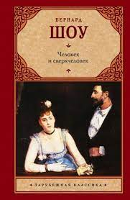




Упродовж 1921—1923 рр. виходять друком й ставляться на сцені його драми «Назад до Мафусаїла» та «Свята Іоанна», присвячена Жанні д’Арк.
Людина та Надлюдина
Будинки вдівця
Учень диявола
П’єси приємні та неприємні
Пігмаліон
дім, де розбиваються серця
Свята Іоанна
Назад до Мафусаїла

Slide 8


Одними з найвідоміших п'єс у його біографії стали «Професія місіс Уоррен» та «Волокіта», які були насичені сарказмом та реальністю подій.
Джордж Бернард Шоу був одним з перших, хто не побоявся говорити про будь-які пікантні або приховані теми.
Його драматургічні твори на «неприємні» та «приємні» п'єси. Йому вдавалося створювати як складні, і прості твори, у яких завжди був гумор з елементами сарказму та іронії
Волокіта
Професія місіс Уоррен

Slide 9
Шоу Бернард. Біографія і творчий шлях
У 1925 р. Б. Шоу була присуджена Нобелівська премія, яку він віддав Англо-шведській літературній спілці. У 30-ті роки разом з дружиною він подорожував різними країнами світу, багато виступав перед аудиторією та на радіо. Письменник помер 2 листопада 1950 р. Творчий внесок Бернарда Шоу в розвиток нової англійської драми вагомий: 56 п’єс. Шоу мріяв про театр філософічного напрямку, де б актори і глядачі мислили, а в ході гри та після закінчення спектаклю замислювались над явищами життя, робили власні висновки. Самобутньою рисою творчості
Шоу-драматурга є парадокс. За допомогою цього художнього засобу письменник прагнув привернути увагу глядача до проблеми. П’єси Шоу провокували до дискусій. Автор не давав готового рецепту для розв’язання зазначених соціальних проблем, його твори мали «відкритий фінал». «Нова драма» Б. Шоу ставила на меті виявляти фальш моральних цінностей суспільства, закликати до бунту проти застарілих життєвих норм, робити глядача співучасником драматичної дії, змусити його замислитися над власним життям і життям суспільства в цілому.

Slide 10
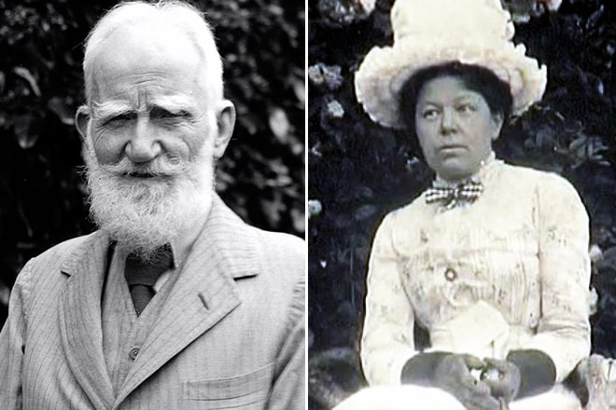
Особисте життя
У 1898 р. Джордж Бернард Шоу одружився на Шарлотті Пейн-Таунзенд, яка була дуже багатою дівчиною.
Проте драматурга ніколи не спокушали гроші. Цікавий факт, що коли у 1925 р. йому вручили Нобелівську премію, він відмовився від належних йому грошей.
У шлюбі Бернард Шоу не мав дітей. Подружжя прожило разом 45 років, аж до самої смерті Шарлотти.

Slide 11
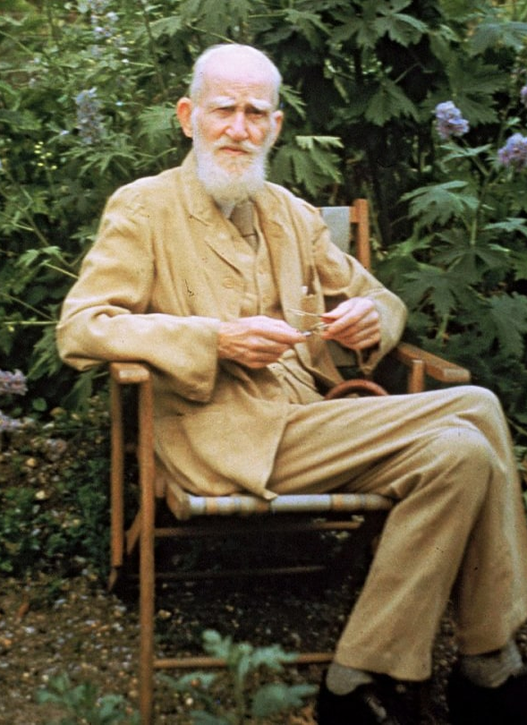
Смерть
З 1906 Бернард Шоу разом з дружиною жив у розкішному особняку в Хартфордширі. Коли ж 1943 р., у розпал Другої світової війни з життя пішла його улюблена Шарлотта, він залишився зовсім один.
Незадовго до смерті він уже не міг самостійно ходити, внаслідок чого йому потрібен був постійний догляд.
Джордж Бернард Шоу помер 2 листопада 1950 року у віці 94 років.
Відповідно до останньої волі великого письменника, його тіло було кремоване, а порох розвіяний разом із прахом дружини.

Slide 12
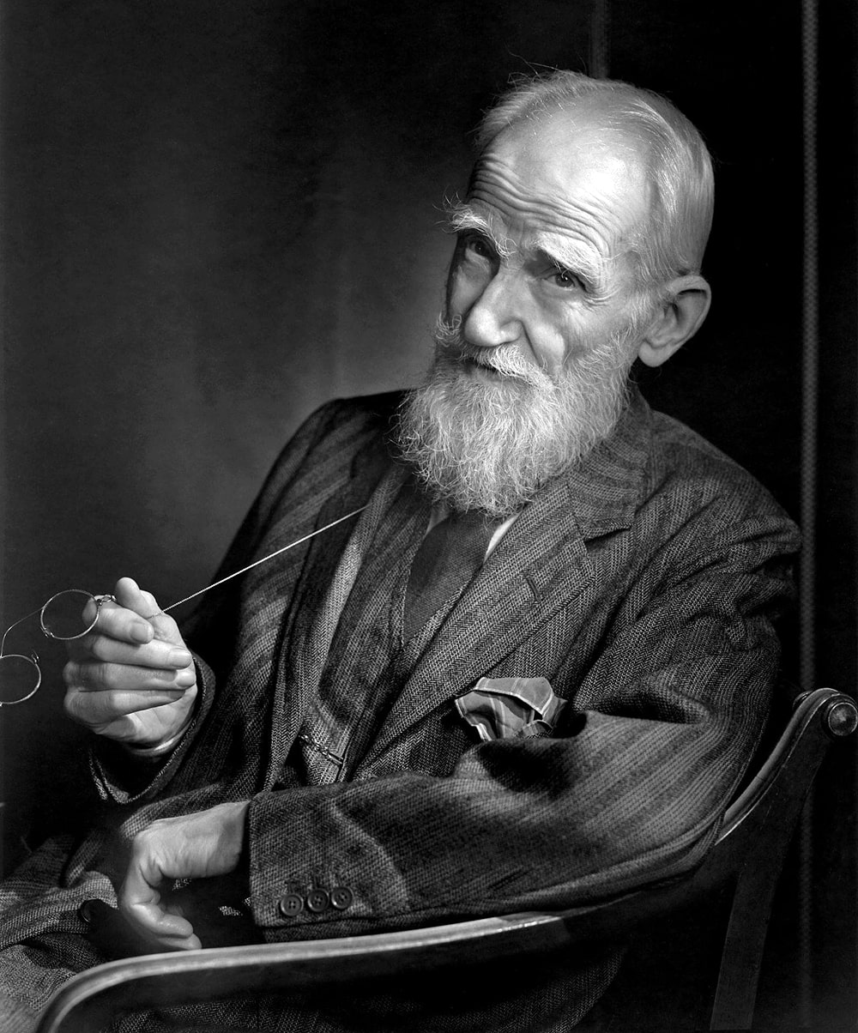
Підсумок
Шоу Бернард (1856—1950) — англійський драматург ірландського походження, автор яскравих театрознавчих та літературно-критичних статей, лауреат Нобелівської премії (1925), громадський діяч. Його творчість стала важливою віхою на шляху оновлення європейського театру.
Основні твори: п’єси «Будинки вдівця» (1892), «Професія місіс Воррен» (1893), «Кандіда» (1894), «Учень диявола» (1897), «Цезар і Клеопатра» (1898), «Майор Барбара» (1905), «Пігмаліон» (1912), «Дім, де розбиваються серця» (1916), публіцистика: «Довідник революціонера» (1903), «Війна з точки зору здорового глузду» (1914), літературна критика: «Квінтесенція ібсенізму» (1891).
Також варто зауважити, що Шоу – другий (після Шекспіра) за популярністю драматург у англійському театрі.

